Slide 1
2023
AN JUHYEON
P
L
P
R
I
T
O
O
O
UI/UX
Publishing
Design

Slide 2
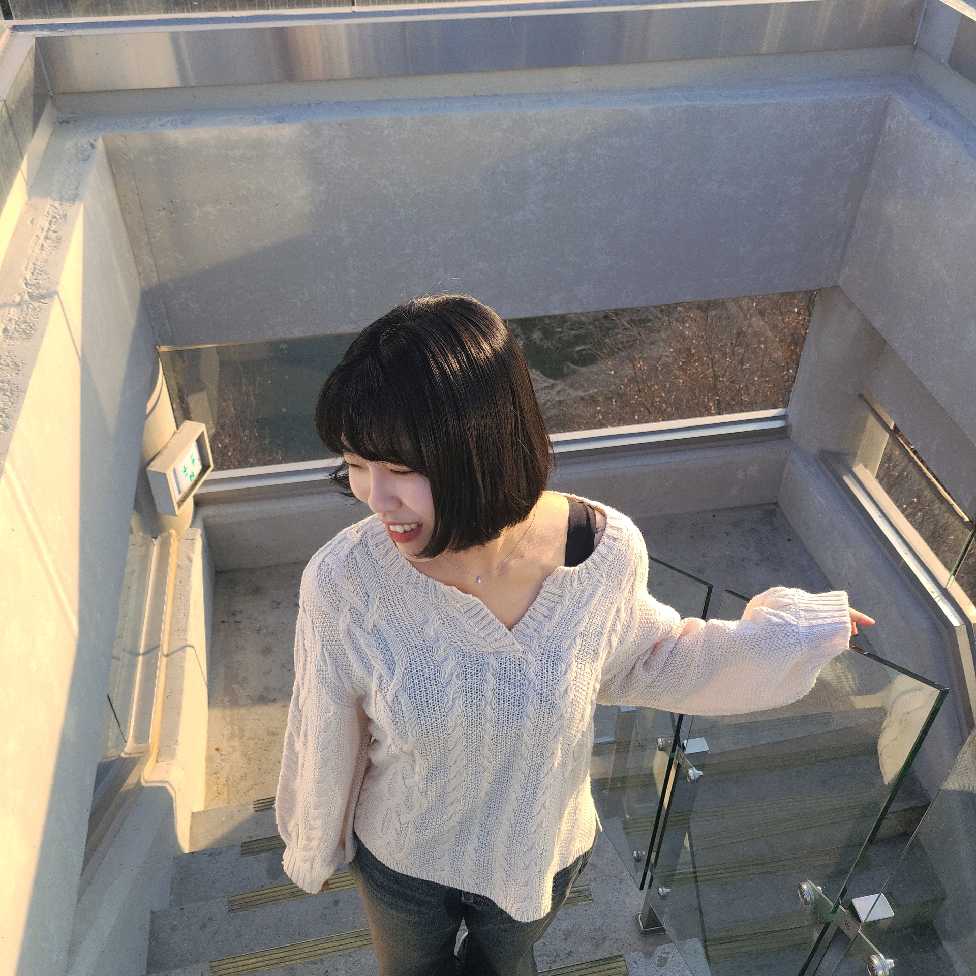







AN JUHYEON
SKILLS
EDUCATION
안주현
2023. 03
1998. 10. 21
한남대학교
정치언론학과·미디어영상학과 졸업
LICENSE
2023. 10
Email.
ioijojo12@gmail.com
2022.09
컴퓨터그래픽스운용기능사
그린컴퓨터아트학원
UI/UX 반응형 웹 디자인 & 웹 퍼블리셔(개발) 과정 수료
Phone.
010-5967-0386
2022.11
사회조사분석사2급
Address.
대전광역시 대덕구
2022.11
데이터분석준전문가(ADsP)
2023.03
컴퓨터활용능력1급

Slide 3
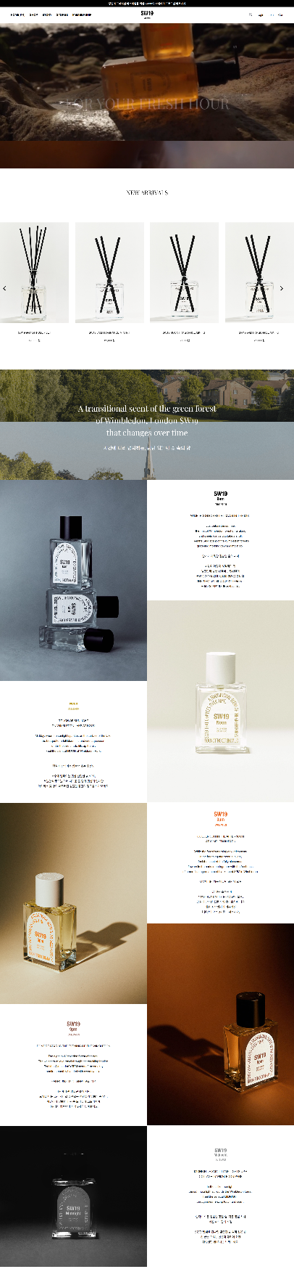
19
S
W
‘SW19’은 시간에 따라 변화하는 윔블던 파크의 향을
6am, Noon, 3pm, 9pm, Midnight 5가지 향수로
담아낸 향수 브랜드입니다.
스크롤 라이브러리를 사용해
보다 동적인 메인 페이지를 그려냈고,
신상품 슬라이드를 삽입하는 등 리디자인을 진행했습니다.

Slide 4
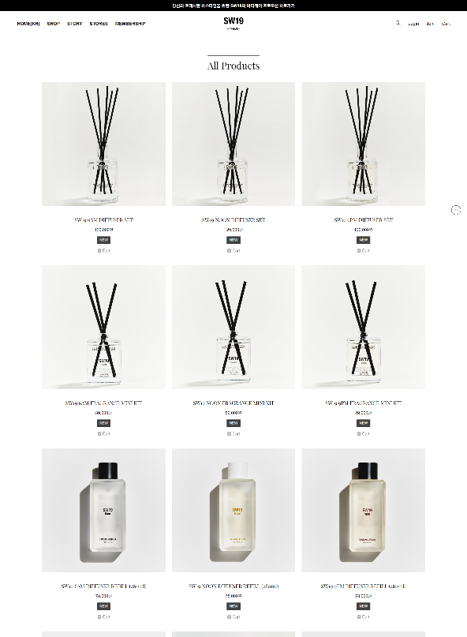
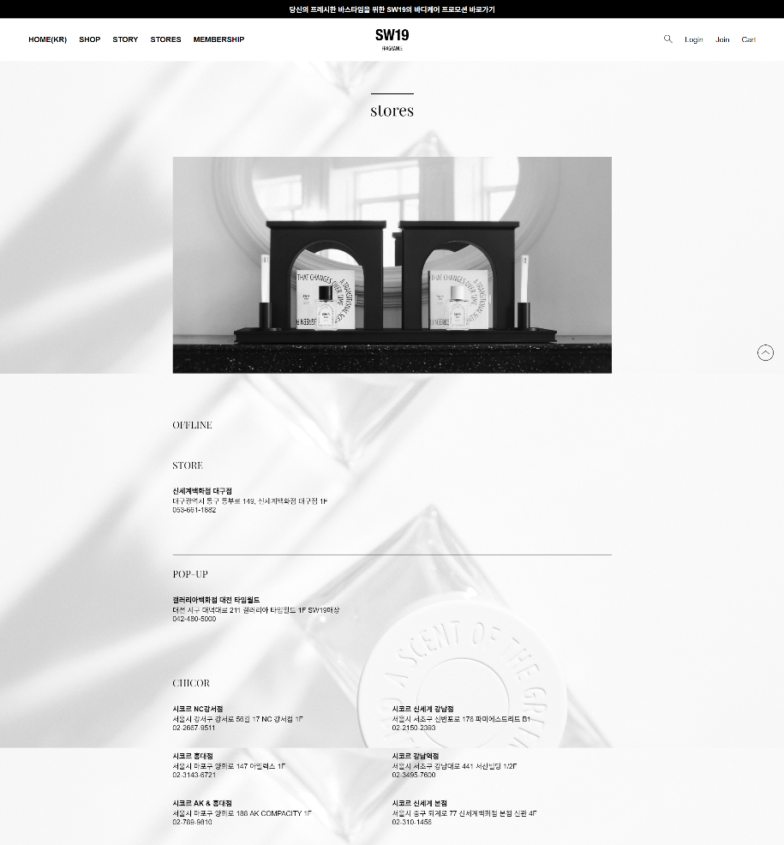
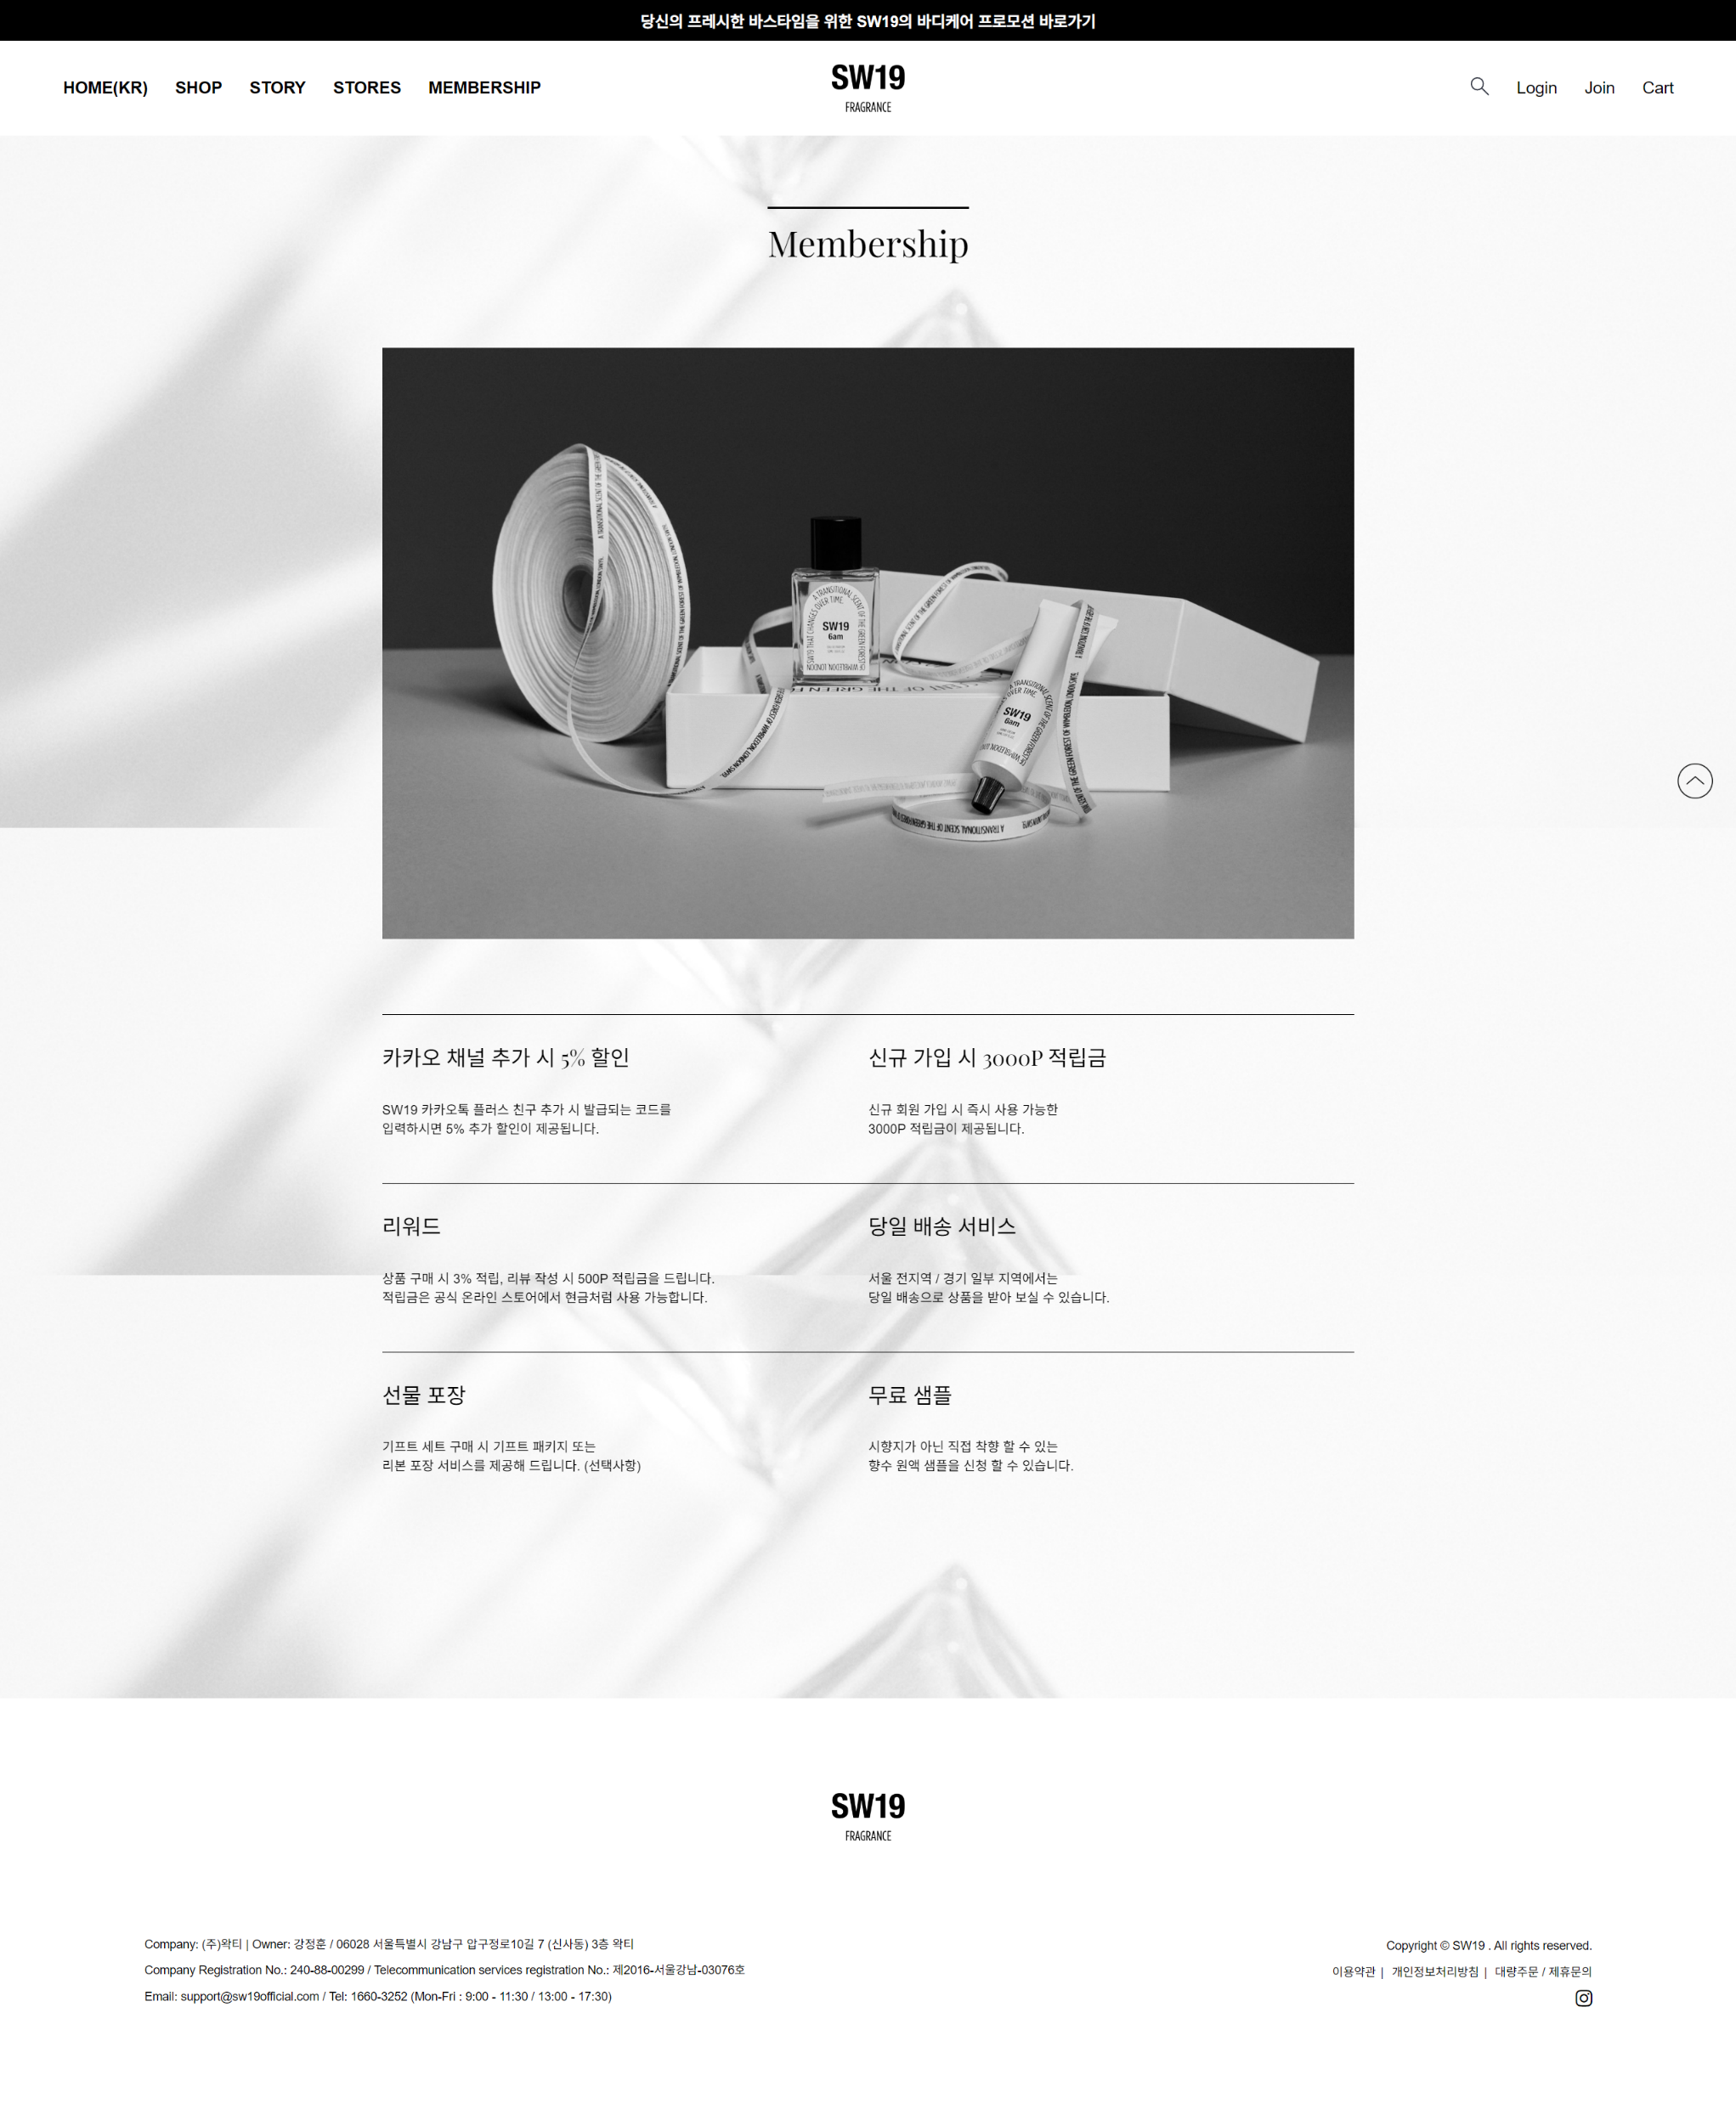
19
S
W

